Slide 1
Pessoas,
Negócios e
Sociedade

Slide 2
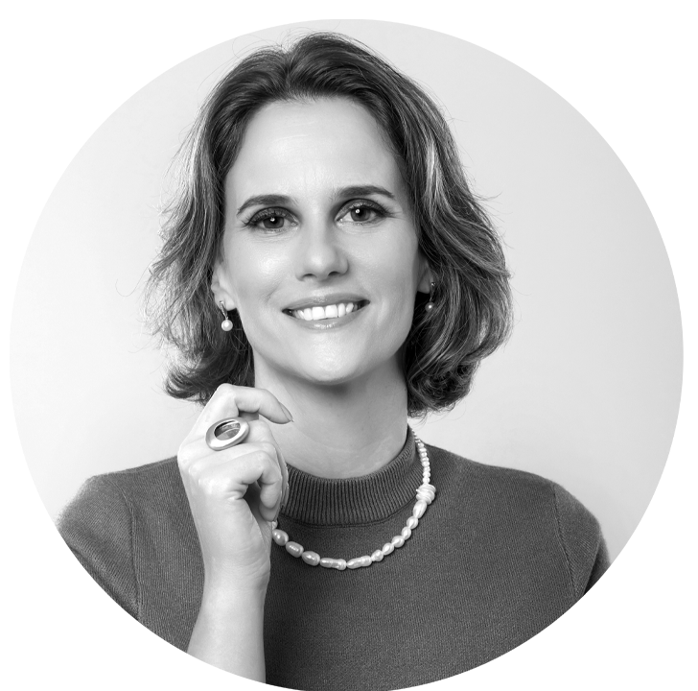
Transformando e Promovendo Acesso
Pessoas,
Negócios e
Sociedade

Slide 3
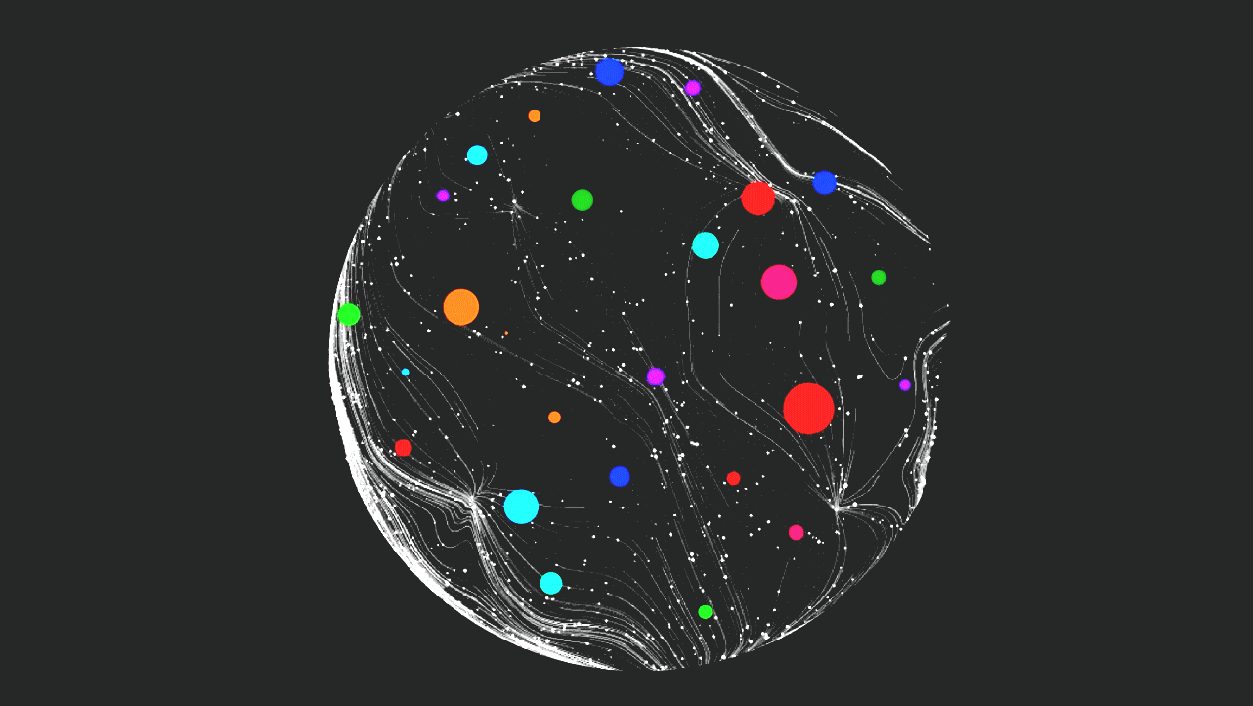
Ecossistema de Soluções
diversity
consulting
mentoring
books
leadership
mental health
partners
energy
esg
international

Slide 4
Great Place To Work
Acreditamos que o trabalho tem o poder de transformar
a sociedade

Slide 5
Nosso Impacto

Slide 6
Quem Somos
Um ecossistema de soluções integradas que compõem uma jornada de transformação dos ambientes de trabalho, trazendo as pessoas para o centro dos negócios
Tudo que a sua empresa precisa, em um único lugar.

Slide 7
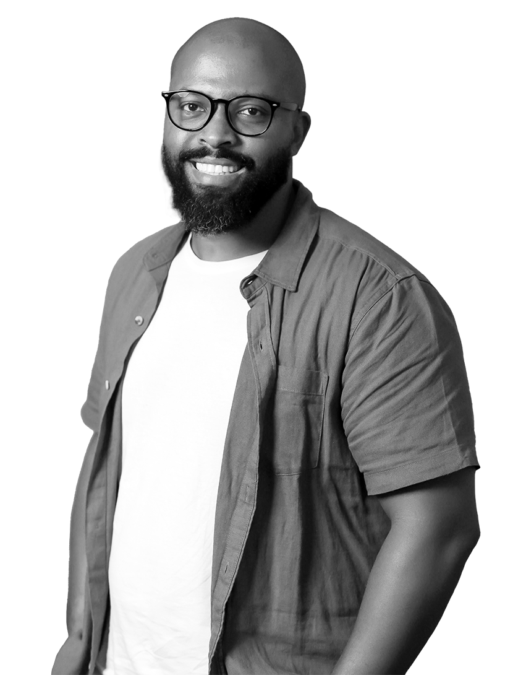
O futuro entregue no presente

Slide 8
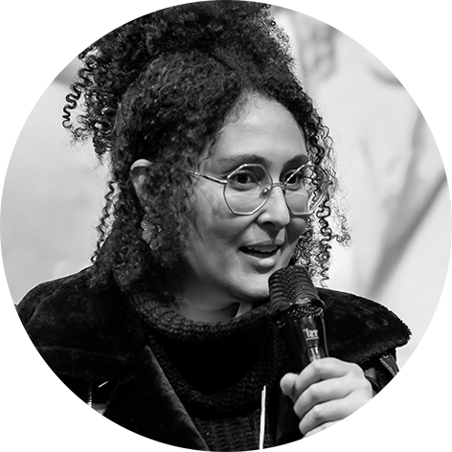
Great People
Com você, construindo o futuro dos negócios

Slide 9
Pilares de Atuação
Soluções Plurais

Slide 10
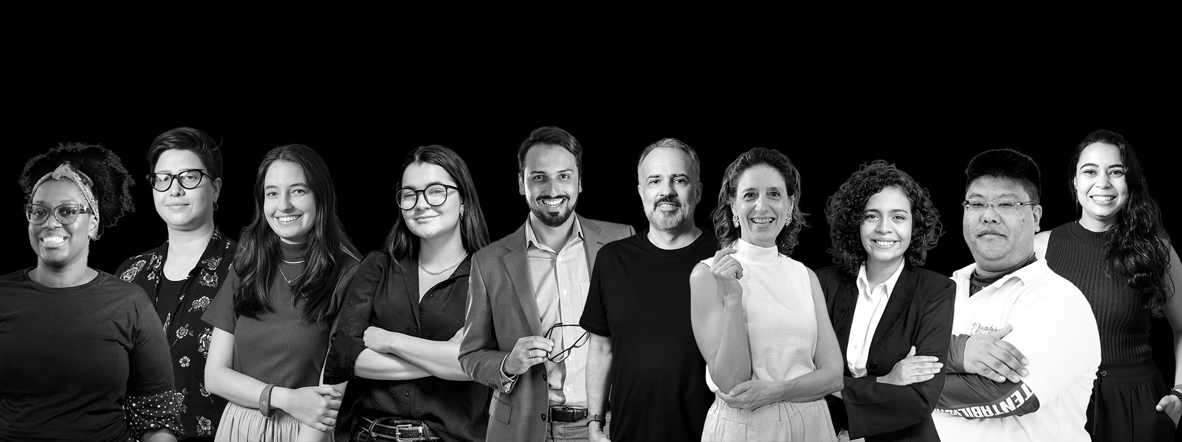
mental health
diversity
consulting
mentoring
books
leadership
partners
ESG
energy
international
para um mundo plural

Slide 11
diversity

Slide 12
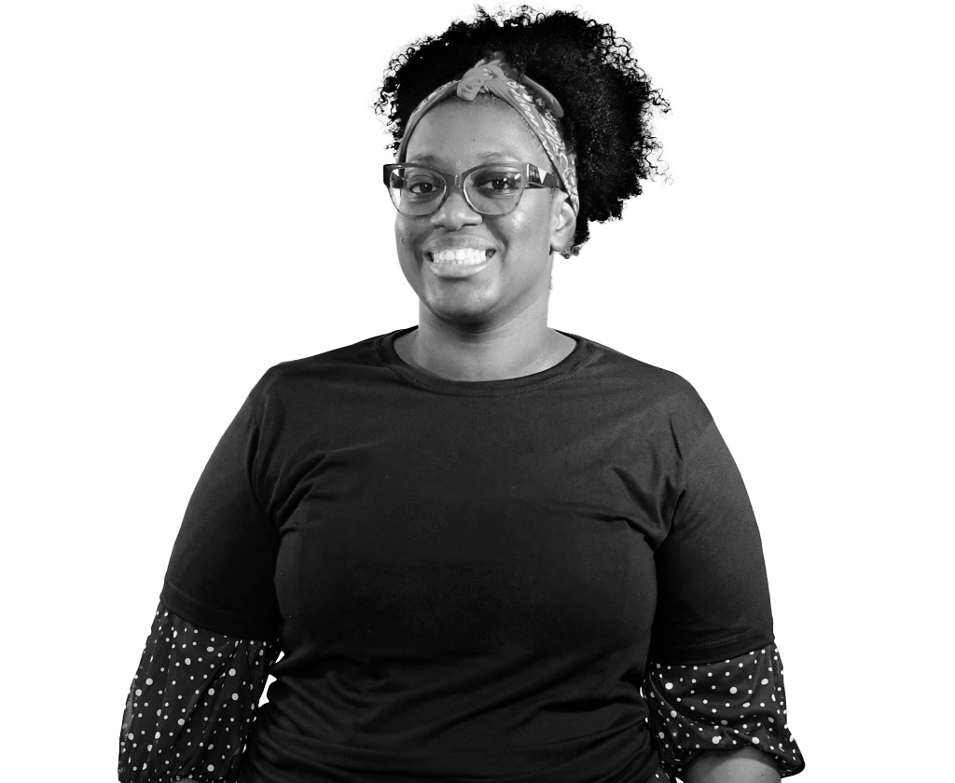
diversity
Consultoria de diversidade e inclusão especialista em fomentar uma sociedade mais igualitária e inovadora.​​
​​
Promovemos a implementação de estratégias e boas práticas de diversidade e inclusão em organizações de todos os tamanhos e setores, com o objetivo de viabilizar equidade e construir melhores ambientes de trabalho para todos.
Vanessa Reis
CEO Great People Diversity

Slide 13
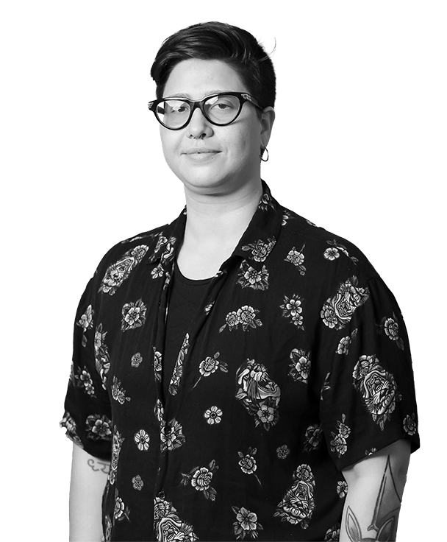
consulting
Indicada para empresas que querem implementar as melhores práticas de gestão, liderança e comunicação e transformar seus ambientes de trabalho e, para isso, buscam um apoio especializado, com ampla possibilidade de benchmark, análise, mensuração e melhoria de clima, engajamento e cultura. ​​
​​Essas empresas querem ir além de uma consultoria regular, e buscam parceiros inovadores, que usufruam do melhor da tecnologia para gerar dados e análises estratégicas.​
Cecília Ramalho
Consultora
Great People
Consulting

Slide 14
mentoring
Coach invisível que ajuda pessoas a desempenharem no seu melhor. ​​
Estamos com as lideranças, por meio de Inteligência Artificial, entregando métricas de soft skills e gerando feedbacks 100% imparciais. Aumentamos o alinhamento estratégico de equipes, reduzindo o desperdício de tempo e energia e aumentando a probabilidade de sucesso do negócio.
Carolina Palermo
Marketing & Vendas
Great People Mentoring

Slide 15
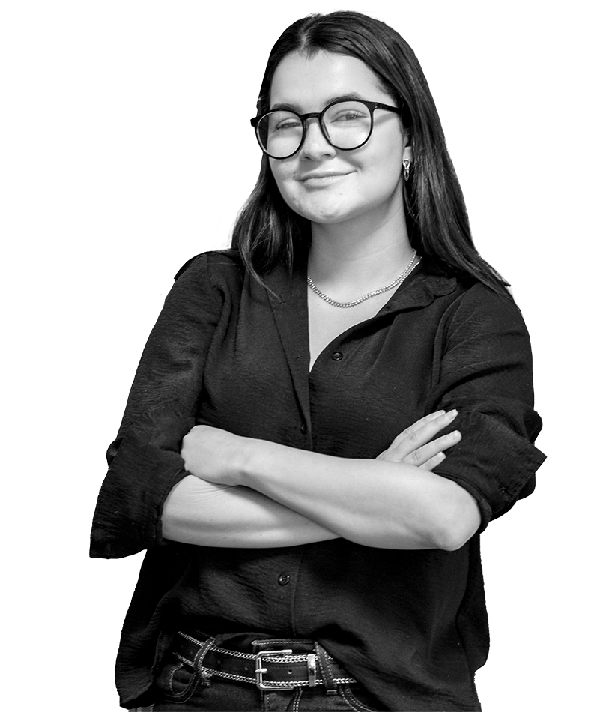
books
Selo da Primavera Editorial destinado à publicação de livros que fomentam uma cultura corporativa positiva.
​
Educamos as pessoas com conteúdo inclusivo e diverso de temas como liderança responsável, saúde mental, planejamento estratégico e gestão baseada na confiança. Oferecemos solução de conteúdo personalizada
para cada empresa.
Larissa Caldin
CEO Great People Books

Slide 16
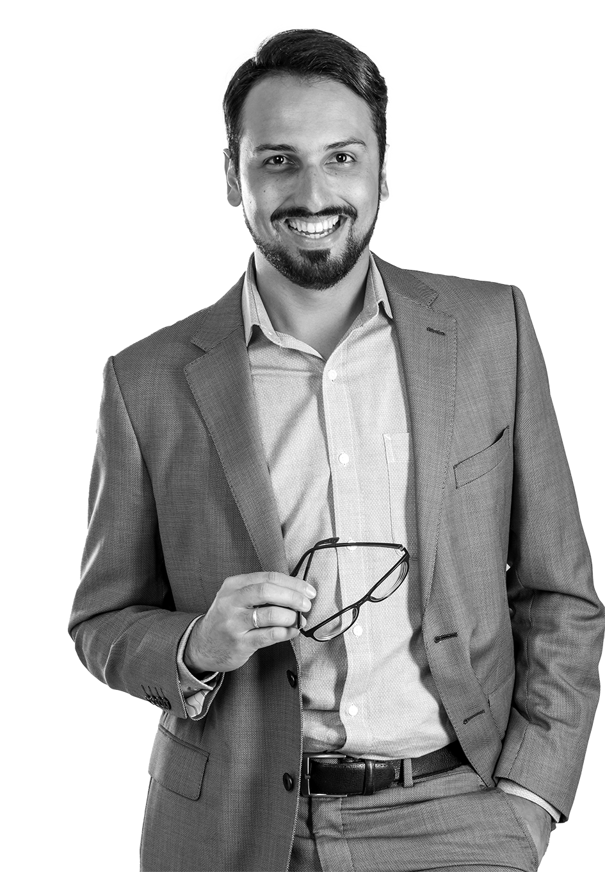
leadership
Especialista em desenvolvimento de lideranças, com mais de 25 anos de atuação nas Melhores Empresas para Trabalhar™ no Brasil e no mundo.
Transformamos lideranças em "great leaders to work" por meio de portfólio diversificado com palestras, imersões e programas de capacitação já estruturados ou personalizados.
Cauê Oliveira
Sócio-Diretor
Great People Leadership

Slide 17
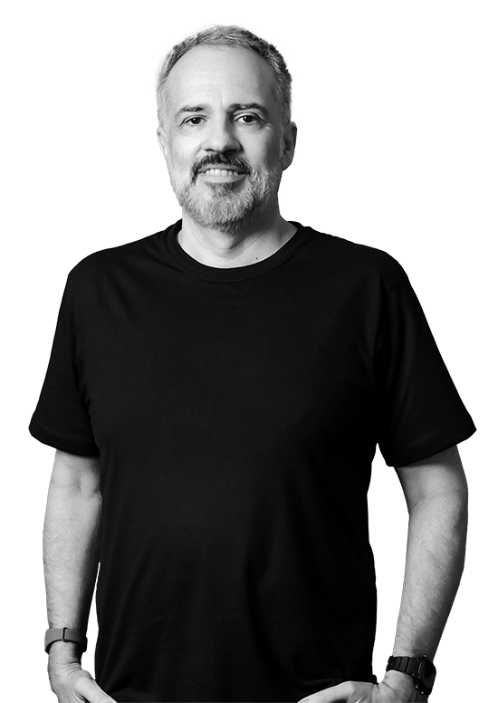
mental health
Consultoria em saúde mental para empresas tomarem decisões mais estratégicas para o negócio e construírem ambientes que previnem adoecimento.
Desenvolvemos soluções embasadas na neurociência para inserir a saúde mental na cultura organizacional.
Marcelo Antonioli
Estrategista de Vendas
Great People Mental Health

Slide 18
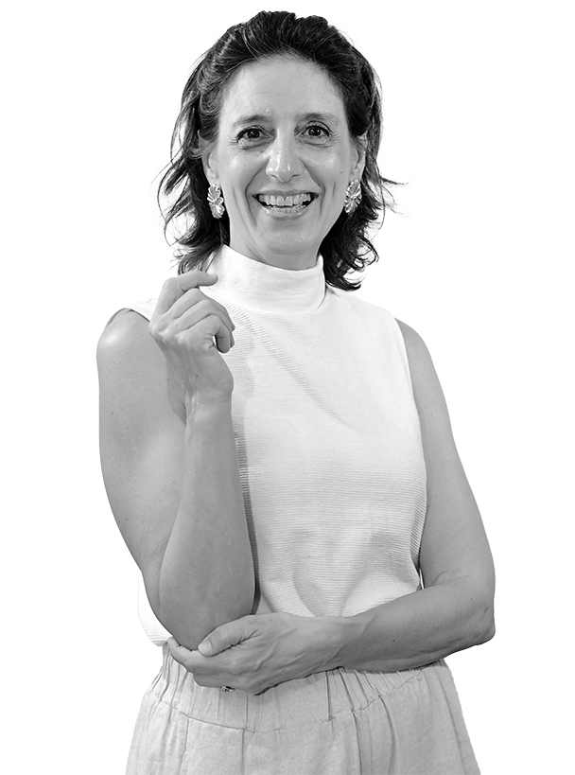
partners
Consultores especialistas no Ecossistema Great People & GPTW para transformar empresas em excelentes ambientes para trabalhar.
Somos uma rede em todo o Brasil de consultores capacitados em nossas metodologias e soluções, prontos para apoiar as organizações nos seus desafios de gestão de pessoas e negócios.
Silvia Furgler
Gestão e Relacionamento
Partners

Slide 19
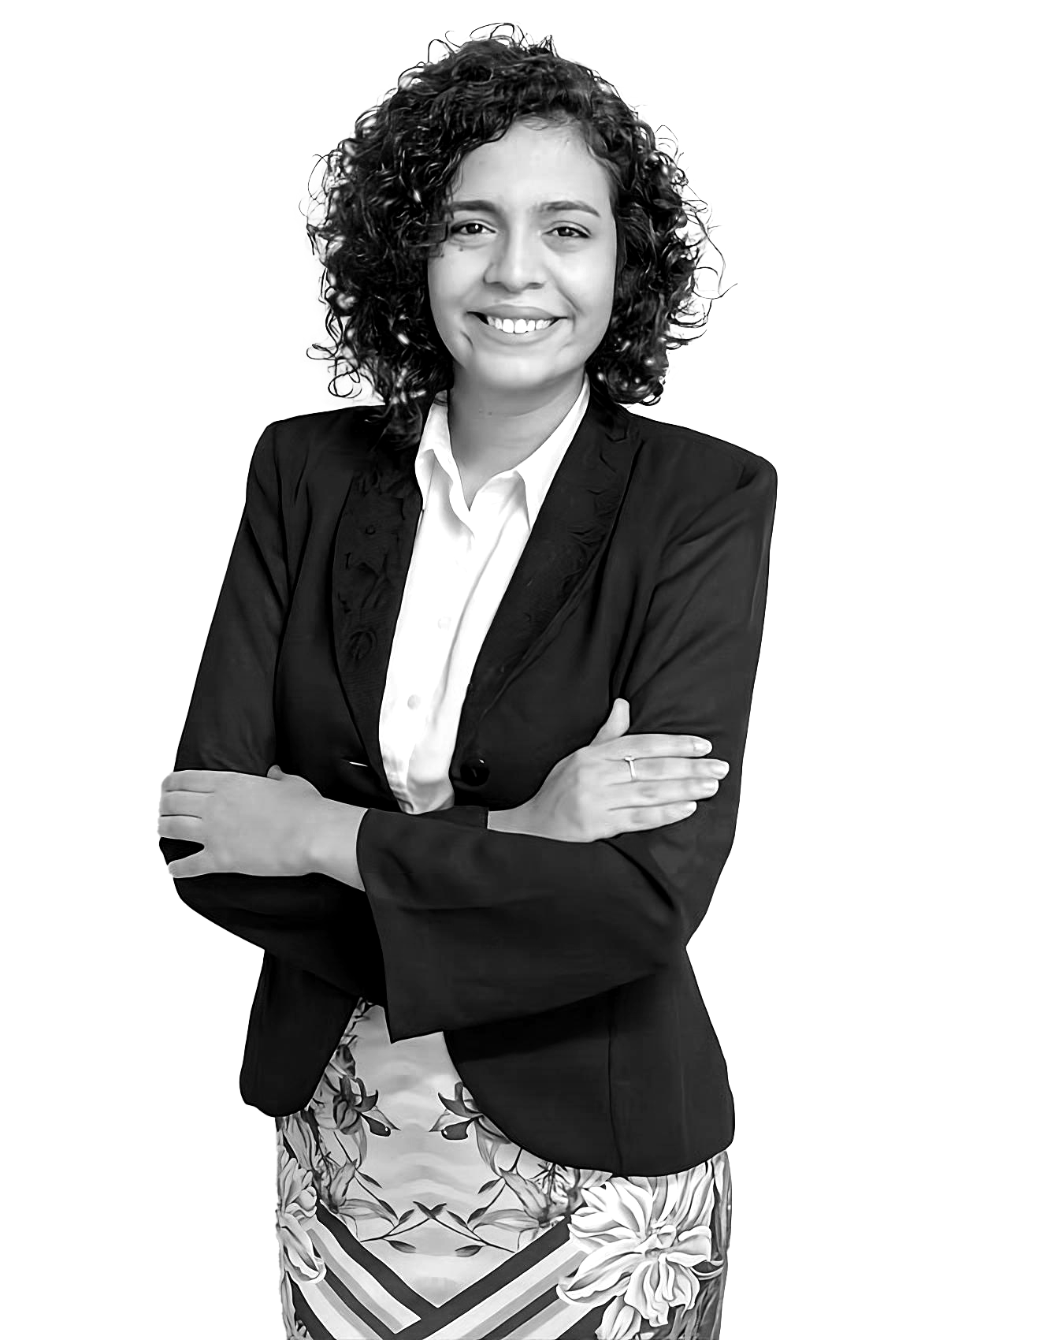
ESG
Consultoria focada em simplificar o ESG, com metodologia efetiva e construção em conjunto
Tornamos o tema simples e acessível para organizações de qualquer porte e segmento, por meio de um relacionamento próximo e uma jornada formativa, organizada em passos estratégicos e coordenados.
Nadheska Rodrigues
Consultora de
Sustentabilidade e ESG
Great People ESG

Slide 20
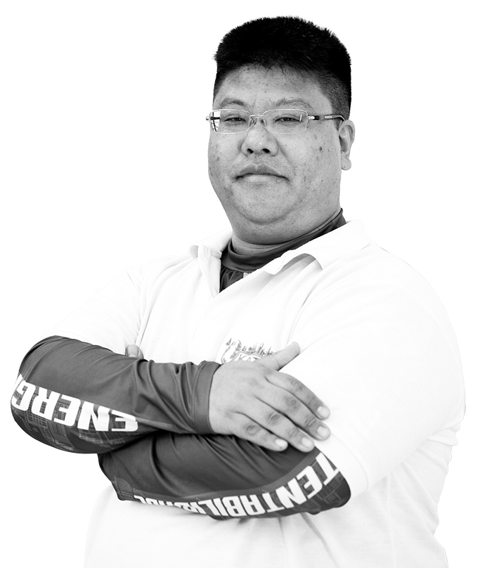
energy
Consultoria especializada na implantação de projetos de eficiência energética
Levamos energia renovável, sustentável e acessível a todas as pessoas. Atuamos de
ponta a ponta em frentes como energia renovável, projetos de otimização e customização, gerenciamento de
consumo de energia e
soluções híbridas.
Koji
CEO Great People
Energy

Slide 21
international
Presença internacional do Ecossistema Great People & GPTW, formado por soluções integradas que compõem uma jornada de transformação dos ambientes de trabalho, trazendo as pessoas para o centro dos negócios.
Monique Martins
Consultora Great People
International

Slide 22
@greatpeoplebr
greatpeople
www.greatpeople.com.br

